Slide 1





Njemački jezik u maksimalnom izdanju
2. strani jezik

Slide 2

Sadržaj:
1. Karakteristike i koncept udžbeničke serije Maximal
2. Maximal 3 i 4
- Dijelovi udžbeničke serije Maximal
- Struktura udžbenika i radne bilježnice
- Digitalni sadržaji
3. Vrednovanje u nastavi na daljinu
- Vrednovanje MZOS – sažetak
Kako vrednovati sa serijom Maximal?
- Vrednovanje za učenje i vrednovanje kao učenje na IZZI-
platformi; IZZI-razred
- Vrednovanje naučenog: a) Primjeri ispita u Microsoft
Forms-u
b) Projektni zadatak

Slide 3
AUTORI I SURADNICI
Serija je nastala u suradnji izvornih govornika njemačkoga jezika i hrvatskih autora i stručnjaka
voditelj njem. tima: Giorgio Motta
voditeljica hrv. tima: Mirjana Klobučar - oboje iz serije Wir

Slide 4


NOVO
Maximal 3, udžbenik njemačkoga jezika za 6. razred osnovne škole, treća godina učenja
Maximal 4, udžbenik njemačkoga jezika za 7. razred osnovne škole, četvrta godina učenja

Slide 5
KARAKTERISTIKE SERIJE MAXIMAL
komunikacijski pristup - situacijsko učenje - dogodovštine skupine njemačkih tinejdžera
bogati audio i videomaterijali snimani u Njemačkoj: duhoviti i zanimljivi – izvorni govornici, originalne lokacije
usmjerenost prema suvremenim medijima (mnoštvo audio i video materijala; interaktivni zadaci i igre; zabavne animacije…) - IZZI
diferencijacija zadataka obzirom na različite tipove učenja (slušni, vizualni, kinestetički)
gramatika – postepeno/ne prebrza progresija/ciklički/gr. strukture prikazane jasno i pregledno, usvaja se na prirodan način
posebne stranice s projektnim zadatcima
atraktivne fotografije u tiskanim materijalima

Slide 6
DIJELOVI SERIJE
Udžbenik
Radna bilježnica
Priručnik:
    Radni listići
    Radni listići uz video
    Materijali za kopiranje
    Ispiti znanja nakon svake lekcije: u Wordu za provjeru jezičnih vještina
    Testovi za provjeru gramatike i vokabulara
    Pripreme
    Godišnji izvedbeni kurikulum
Digitalni materijali:
  Digitalni obrazovni sadržaj IZZI

Slide 7
Tiskano izdanje – struktura udžbenika:
2 modula (motivacijska stranica + ishodi učenja)
3 lekcije u modulu (8-10 stranica)
s motivacijskom pričom
4 rubrike s dodatnim sadržajima:
      Maximal präsentiert (Landeskunde)
      Projekt (u školi)
      Das kann ich schon (samovrednovanje)
      Meine Grammatik (pregled)
Popis riječi
Korisne rubrike:
      Meine Lernstrategie
      So sagt man’s
      Memo
      schÖÜä Aussprache
4 dodatne rubrike za poticanje samostalnosti pri učenju:
tipične fraze i izričaji: So sagt man’s
gramatički MEMO: ‘gramatika u malim porcijama’ – poput izlaznih kartica jer učenici sami nadopunjuju paradigme i provjeravaju ostvarenost ishoda
vježbe izgovora i upute za pravilan izgovor: AUSSPRACHE
strategije učenja: praktični savjeti i upute za usvajanje gram. sadržaja
      Meine Lernstrategie

Slide 8
Struktura radne bilježnice:
2 modula
3 lekcije u modulu s raznovrsnim zadacima (za globalno, detaljno i selektivno razumijevanje pročitanog teksta; slušno razumijevanje; praktični zadaci za pisanje…)
4 rubrike s dodatnim sadržajima:
      Aktivno na njemačkom / Aktionsseiten (projektni zadaci kod kuće)
      Priprema za ispit (Fit 1) /Prüfungsvorbereitung
      Moj vokabular / Mein Wortschatz
      Moja gramatika / Meine Grammatik

Slide 9
Domene predmetnoga kurikuluma
Komunikacijska jezična kompetencija: Komunikacijski pristup - uči se u situacijama iz svakodnevnog života (zanimljive zgode skupine simpatičnih njemačkih tinejdžera u njihovim životnim „avanturama” (situacijsko učenje) te autentični audio i video materijali snimani s izvornim govornicima u Frankfurtu i Berlinu.
Međukulturna komunikacijska kompetencija: Landeskunde, didaktizirane bajke, video materijali koji prikazuju elemente njemačke kulture.
Samostalnost u ovladavanju jezikom: Diferencijacija zadataka obzirom na različite tipove učenja (slušni, vizualni, kinestetički), strategije učenja, samovrednovanje.

Slide 10
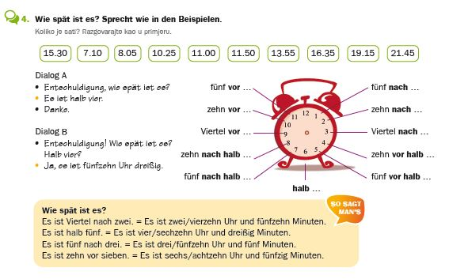
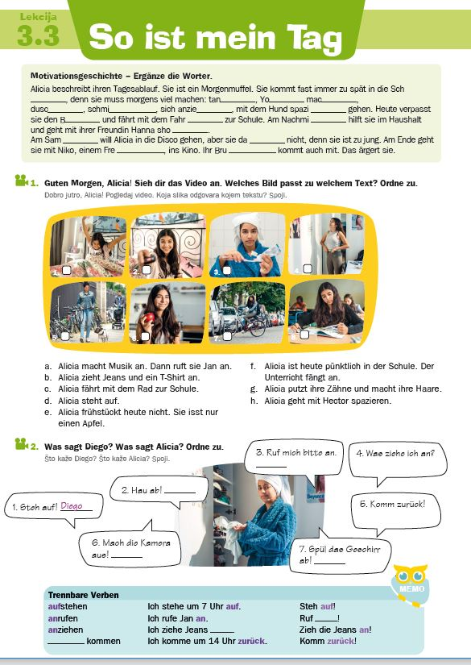
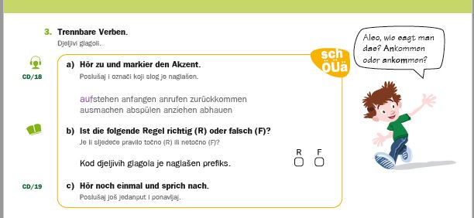
Jezično-kumunikacijska domena – maksimalna komunikacija, situacijsko učenje
Motivationsgeschichten
So sagt man’s
• Videos
• Aussprache
Aussprache
Memo

Slide 11

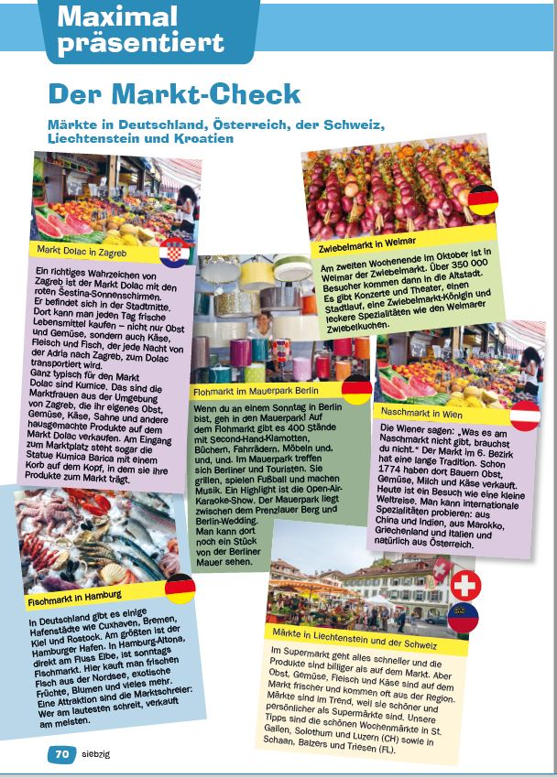
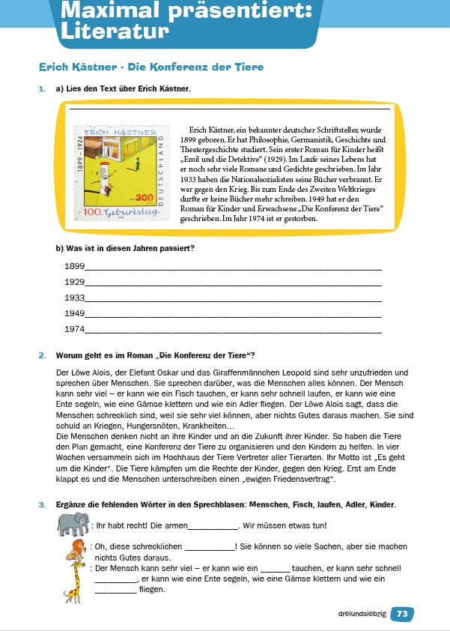
2. domena: interkulturnost

Slide 12
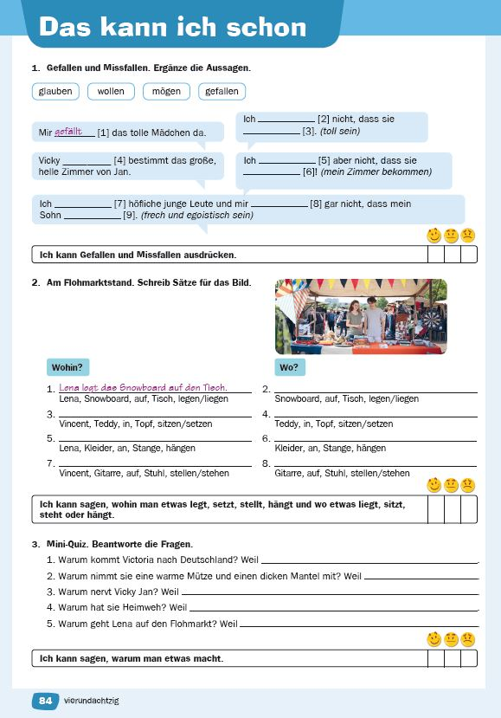
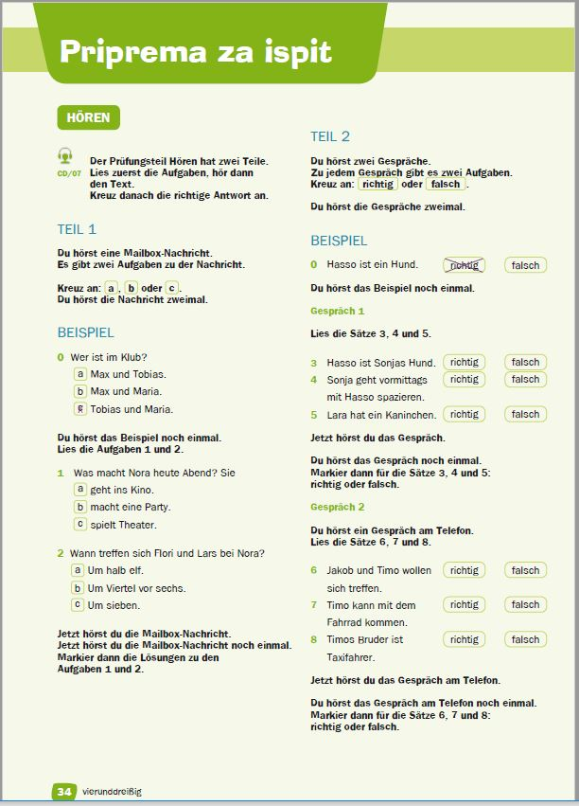
3. domena: samostalnost u učenju
udžbenik
radna bilježnica
SAMOPROCJENA
VREDNOVANJE KAO UČENJE

Slide 13
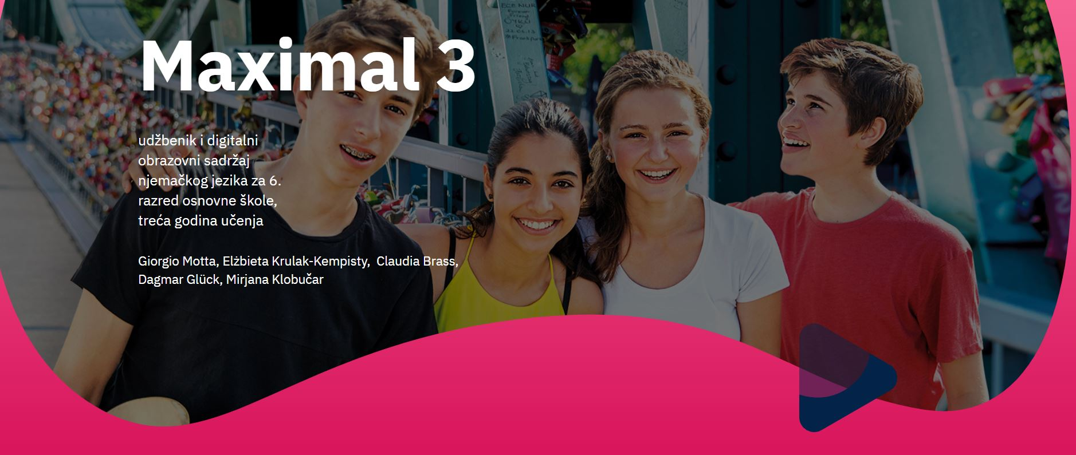
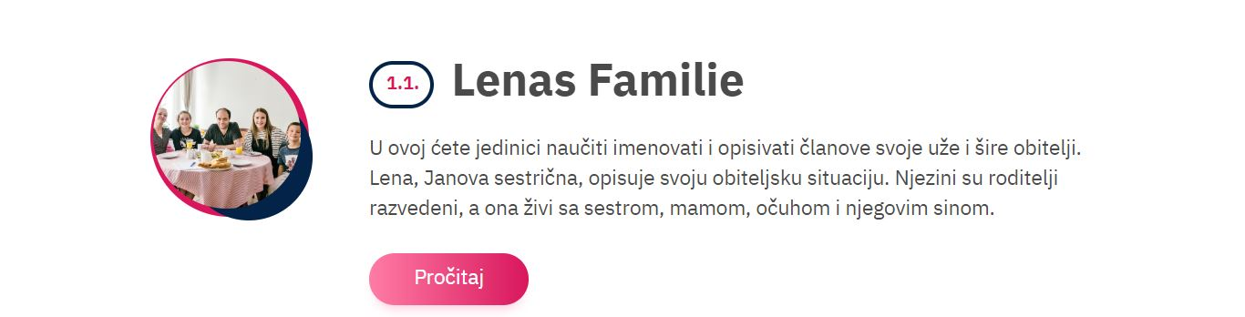
DOS NA IZZI- PLATFORM I
Multimedijalni sadržaji IZZI prate udžbenik – sve rubrike i zadatci iz udžbenika i u digitalnoj inačici – savršeno za ponavljanje i provjeru na daljinu https://hr.izzi.digital/DOS/1241/1242.html
6 lekcija
65 jedinica – prema izvedbenom godišnjem kurikulumu
Svaka jedinica završava prijedlogom za domaću zadaću
43 videa
115 interaktivnih zadataka
83 audio zapisa

Slide 14
Vrednovanje u nastavi na daljinu
MZO sažetak
tri sata tjedno – usmeno ispitivanje u posebnim slučajevima (za ocjenu odličan, za ispravak ocjene negativne ocjene)
(2-Minuten-Rede)
bitni sadržaji
•ocjenjivanje aktivnosti i zalaganja
ocjena iz složenijeg zadatka
zaključivanje uključuje prethodne ocjene i rad te ocjene i rad tijekom nastave na daljinu

Slide 15
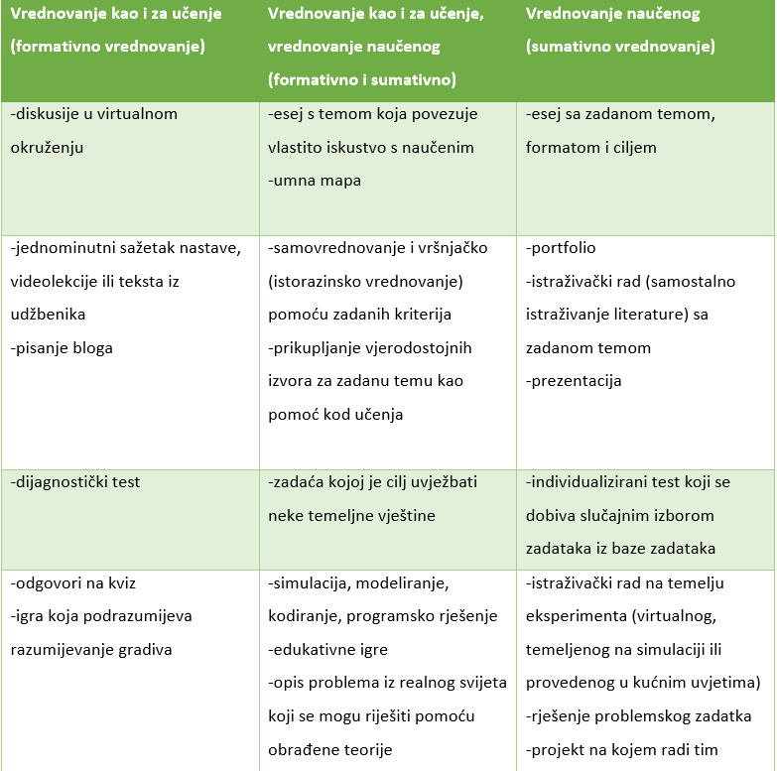

Slide 16
KAKO VREDNOVATI SA SERIJOM MAXIMAL?
Udžbenik pridonosi razvijanju učenikovih sposobnosti i vještina rješavanja problema, potiče kreativnost i inovativnost te razvoj kritičkog mišljenja.
Sadrži pregled odgojno-obrazovnih ishoda što uvelike pomaže prilikom planiranja nastavnog procesa.
Nakon svakog modula nalazi se zadatci za formativno vrednovanje, kao i oni za učeničku samoprocjenu.
Rubrika gramatički memo: ‘gramatika u malim porcijama’ – poput izlaznih kartica jer učenici sami nadopunjuju paradigme i provjeravaju ostvarenost ishoda.
Ispiti znanja u metodičkom kutku: u Wordu za provjeru jezičnih vještina, a na izbor su i testovi za provjeru gramatike i vokabulara

Slide 17
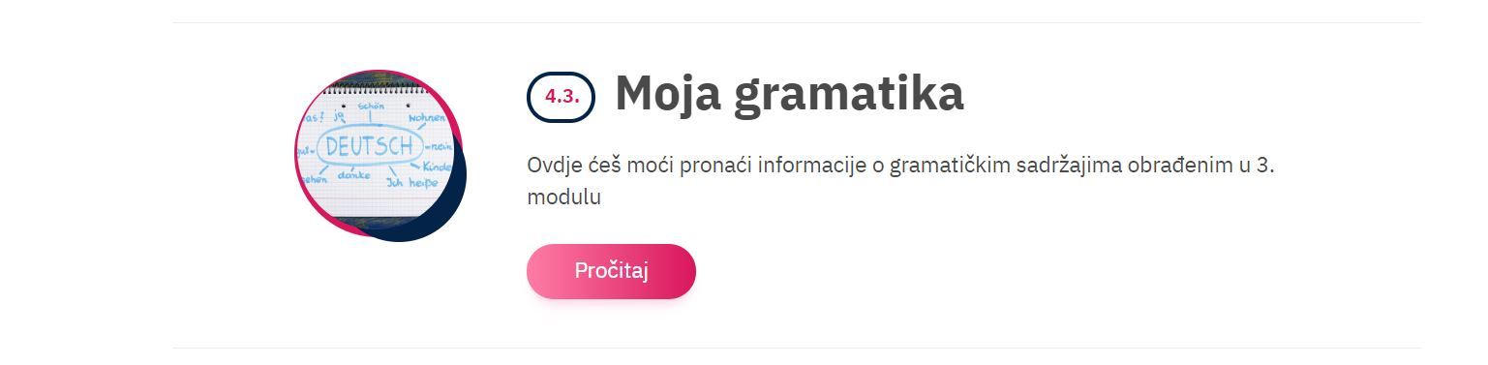
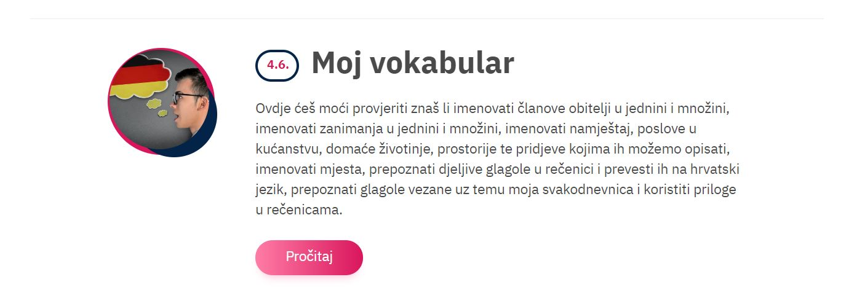
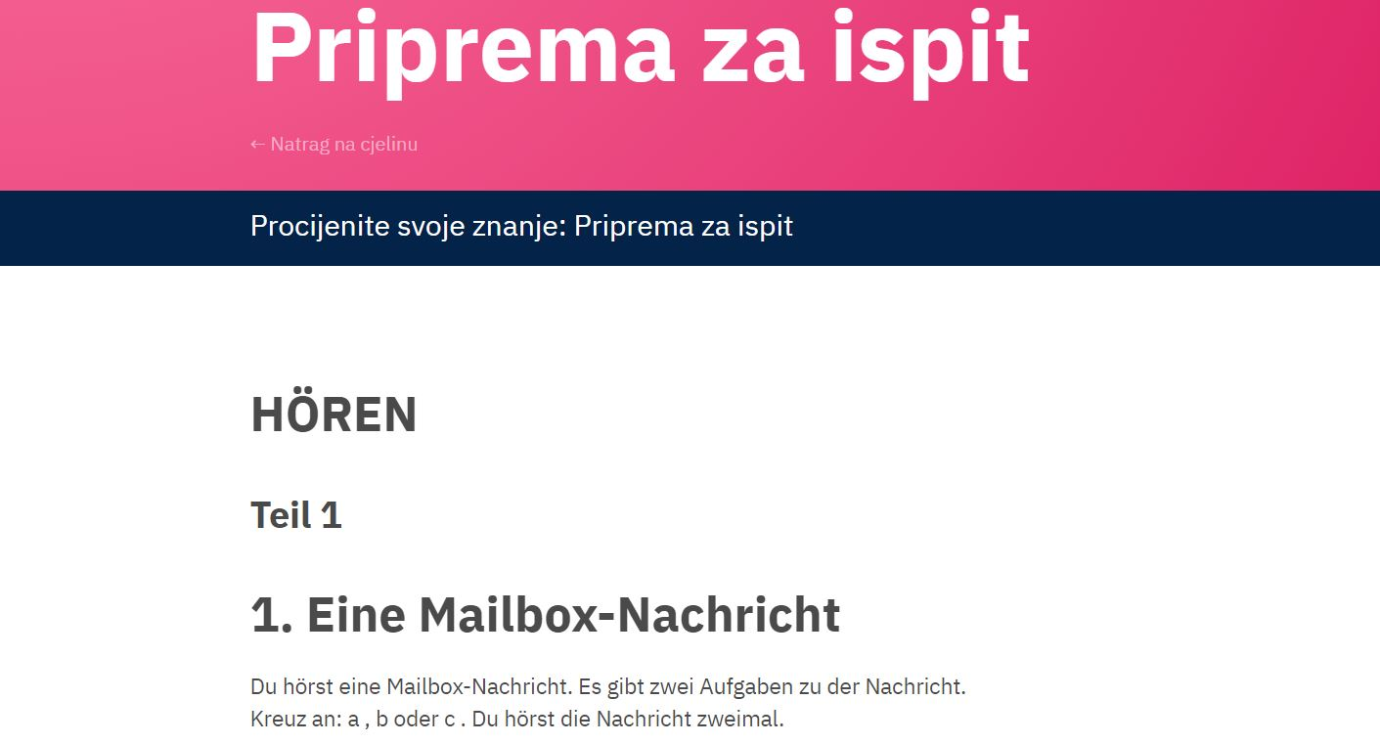
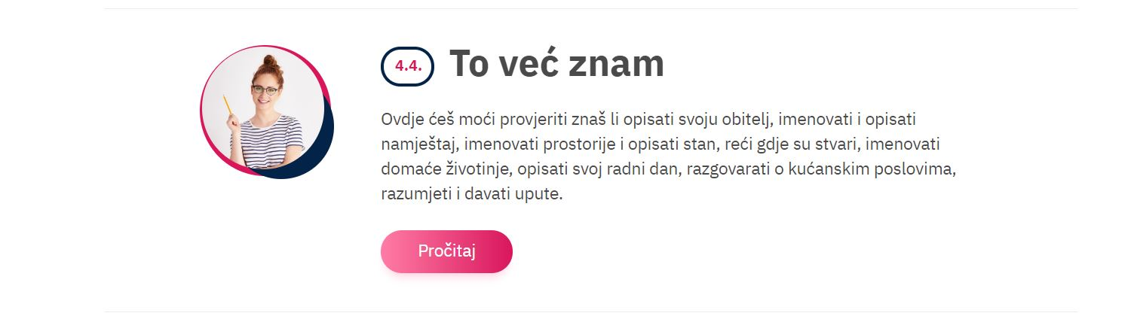
Vrednovanje kao učenje / Vrednovanje za učenje

Slide 18
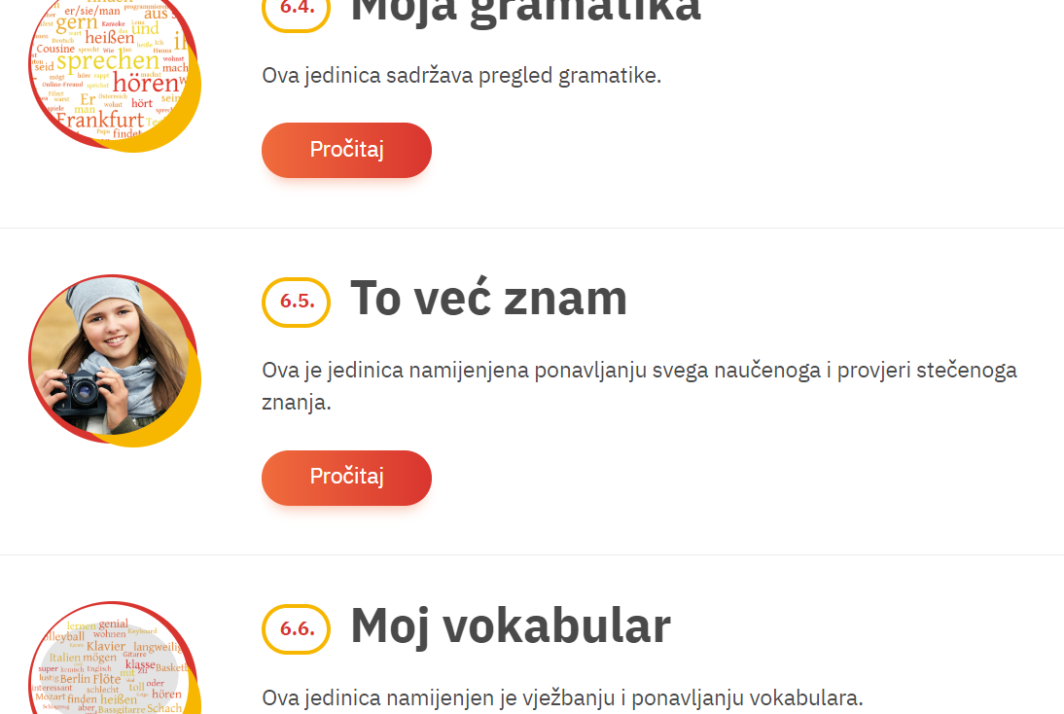
IZZI https://www.profil-klett.hr/izzi

Slide 19
IZZI razred
https://hr.izzi.digital/#/ Moji razredi na IZZI-platformi
https://www.youtube.com/watch?v=opR7EqCeR_0 - upute za otvaranje razreda i praćenje uspješnosti učenika putem IZZI aplikacije
https://www.youtube.com/watch?v=sTyRV07J6C0 - upute za pridruživanje ( za učenike)

Slide 20
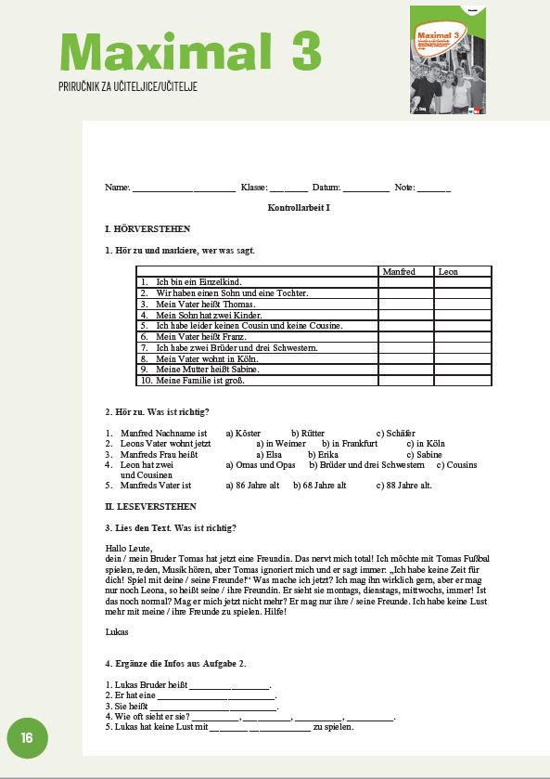
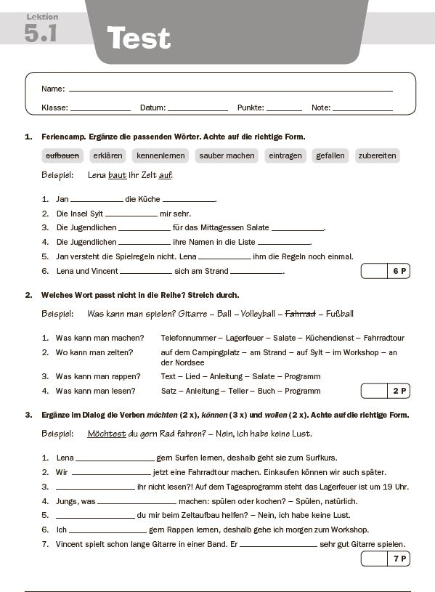
PRIRUČNICI MAXIMAL 3 i 4
    Ispiti znanja nakon svake lekcije:
    u Wordu za provjeru jezičnih vještina
    Testovi za provjeru
    gramatike i vokabulara

Slide 21
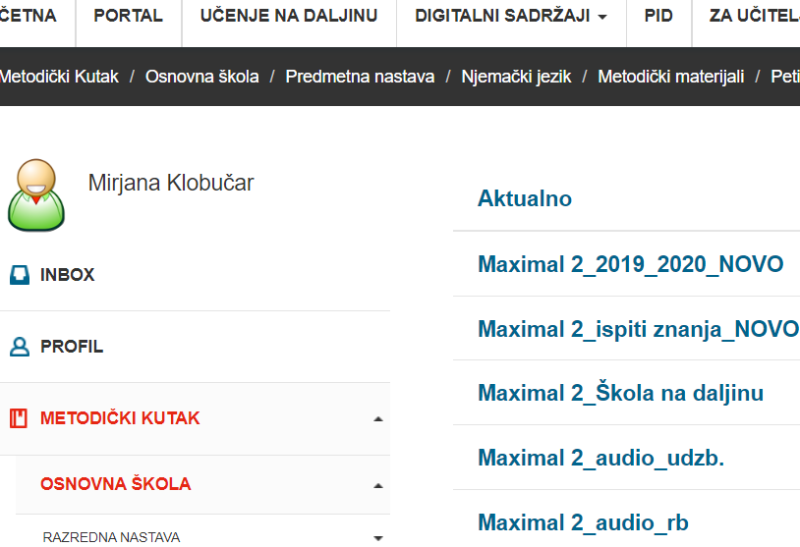
Vrednovanje naučenog
https://www.profil-klett.hr/metodicki-kutak

Slide 22

Microsoft Forms
Test u Formsu: 5. lekcija Maximal 2
https://forms.office.com/Pages/ShareFormPage.aspx?id=FvJamzTGgEurAgyaPQKQkVmplmGX_2tLkDnxKADYiH9UNUpFUUNEV1Y2Rk1ZVlI1NVFHWkNDV1RWSi4u&sharetoken=YREFyo5tghOMv18MHtUw
Test u Formsu: 6. lekcija Maximal
https://forms.office.com/Pages/ShareFormPage.aspx?id=FvJamzTGgEurAgyaPQKQkVmplmGX_2tLkDnxKADYiH9UQkhWN1c0N1QwSjVRSERFUExRTk8wWk41My4u&sharetoken=3DEjOPYB5JoMpBxnkTmE

Slide 23
Kratke provjere - Forms
Jedna kratka provjera je „Lehrer oder Lehrerin?“ u dvije verzije:
- verzija s ponuđenim odgovorima:
https://forms.office.com/Pages/ShareFormPage.aspx?id=FvJamzTGgEurAgyaPQKQkVmplmGX_2tLkDnxKADYiH9UMzBWUlpTMTNBRk01NTFVUVhQUFpFS1U0Ni4u&sharetoken=5FgRVRsOkoEInw1sTOEG
- verzija bez ponuđenih odgovora (učenici sami trebaju dopisati):
https://forms.office.com/Pages/ShareFormPage.aspx?id=FvJamzTGgEurAgyaPQKQkVmplmGX_2tLkDnxKADYiH9UQkQ0UzlOWklMQUxGUkJSWkRKUEJKSUhPVC4u&sharetoken=u7RIlF8lQ2e8y1JMdZb2

Slide 24
Kratke provjere - Forms
Druga provjera je množina na primjeru školskog pribora (učenici
trebaju dopisati oblik množine):
https://forms.office.com/Pages/ShareFormPage.aspx?id=FvJamzTGgEurAgyaPQKQkVmplmGX_2tLkDnxKADYiH9UM1dQM0lISUdRV0NWRUNBVk5HSjUzVFJFQi4u&sharetoken=UdDdSzochh1JpVd9754F
U oba zadatka gdje se dopisuju imenice su dva moguća točna
odgovora – s i bez člana – ako netko želi da je samo sa članom točan
odgovor može ovaj bez člana obrisati.
Treća provjera su boje (učenici trebaju dopisati boju na slici):
https://forms.office.com/Pages/ShareFormPage.aspx?id=FvJamzTGgEurAgyaPQKQkVmplmGX_2tLkDnxKADYiH9UQ0w3Tjg2R1AzRlhUSVpIWjNGSjJBOFpDRy4u&sharetoken=ixEyBBx35HvMQns5P4r8

Slide 25
Upute za Forms
https://www.youtube.com/watch?v=qJCA2dPPl9U
https://www.youtube.com/watch?v=7Tq1QzB4M8k
https://www.youtube.com/watch?v=uG-P28C5Kcs

Slide 26

Projektni zadatak:
Mein Schulalltag

Slide 27
Projektni zadatak: Mein Schulalltag
Izradi projektni zadatak na temu Mein Schulalltag.
Opiši svoju školsku svakodnevicu. Trebaš obuhvatiti sljedeća područja:
- škola – ime i mjesto
- zgrada škole – učionice, knjižnica, učenici (koliko)
-školski dan: nastava – ujutro / poslijepodne, odmori
-predmeti, raspored sati, omiljeni predmet – zašto
-učitelji
- intervju s prijateljicom /prijateljem o školi
možeš i ti dodati još nešto što smatraš potrebnim
Projekt ćeš izraditi u jednom od predloženih oblika:
- digitalni plakat (Padlet, Linoit), videozapis (video-snimalica mobilnog uređaja, iMovie, YouTube), digitalna prezentacija (PowerPoint, Prezzi, genial.ly ), ili pisani tekst + crtež (umna mapa, plakat)

Slide 28
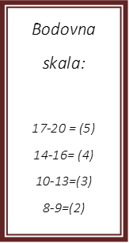
Mein Schulalltag | Razine ostvarenosti kriterija
 | 5 | 4 | 3 | 2
Sadržaj | Prezentacija je temeljito napravljena i sve sastavnice su obuhvaćene. | U prezentaciji nedostaje jedna ili dvije sastavnice ili nisu u potpunosti obuhvaćene. | Nedostaju tri sastavnice koje nisu uopće ili u potpunosti obuhvaćene. | Nedostaju četiri sastavnice koje nisu uopće ili u potpunosti obuhvaćene.
Vokabular | Učenik koristi širok raspon vokabulara vezanog uz temu škola. Postoje minimalne netočnosti. | Učenik koristi većinu vokabulara vezanog uz temu. | Učenik učestalo koristi isti, ograničeni vokabular vezan uz temu škole. | Učenik koristi samo osnovni vokabular vezan uz temu škole.
Gramatika | Točno primjenjuje gramatička pravila, pojavljuju se 2-3 elementarne greške. | Uglavnom točno primjenjuje gramatička pravila, pojavljuje se do 5 elementarnih grešaka. | Teže primjenjuje gramatička pravila. Pojavljuje se do 10 elementarnih grešaka. | Gramatičke greške su jako česte i otežavaju razumljivost teksta.
Pravopis | Učenik točno piše riječi i točno upotrebljava rečenične znakove. | Učenik uglavnom točno piše riječi i uglavnom točno upotrebljava rečenične znakove. | Učenik je u prezentaciji napravio veći broj pravopisnih pogrešaka, izostavlja rečenične znakove. | Učenik je u prezentaciji napravio velik broj pravopisnih pogrešaka, često izostavlja rečenične znakove.
Izgovor (za video i audio uratke) – naglasak, ritam, intonacija | Naglasak riječi je pravilan, izgovor jasan, intonacija primjerena. | Naglasak riječi je uglavnom pravilan, izgovor uglavnom jasan, intonacija uglavnom primjerena. | Naglasak riječi je ponekad nepravilan, izgovor ponekad nejasan, intonacija ponekad neprimjerena. | Pogreške u izgovoru vrlo su česte te ometaju razumijevanje izrečenog.
Ako sastavnica nije ostvarena ni na najnižoj razini ili ne postoji tada se za nju dodjeljuje 0 bodova.

Slide 29
Learning apps - dodatni zadaci
Kunst oder Chaos?
- https://learningapps.org/watch?v=peupjrerk20 (Schulsachen – rodovi u nominativu)
Was findet Alicia in ihrer Schultasche?
- https://learningapps.org/watch?v=pry5yrn6k20 (Schulsachen – rodovi u akuzativu)
- https://learningapps.org/watch?v=pmrs4ozrj20 (AB – S50 Ü4b)
- https://learningapps.org/watch?v=pwatzj0tv20 (KB – S62 Ü8)
Die Fundkiste von Herrn Rütter
- https://learningapps.org/watch?v=p5xo37b0520 (osmosmjerka – Farben)
- https://learningapps.org/watch?v=pwwvgv44j20 (spajanje parova Singular-Plural)
- https://learningapps.org/watch?v=ptyd2bkdj20 (AB – S52 Ü8 – malo promijenjeno)
In der Pause
- https://learningapps.org/watch?v=pispqp6q220 (KB – S65 Ü14)
- https://learningapps.org/watch?v=ppy7fmye320 (AB – S53 Ü10a)
- https://learningapps.org/watch?v=pf6itg79520 (AB – S53 Ü10b)

Slide 30
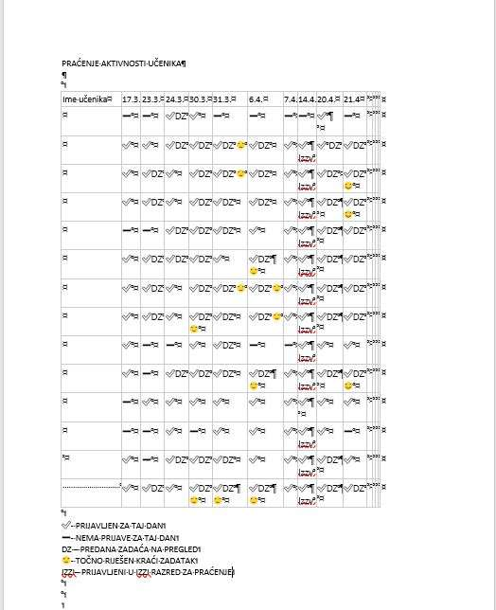
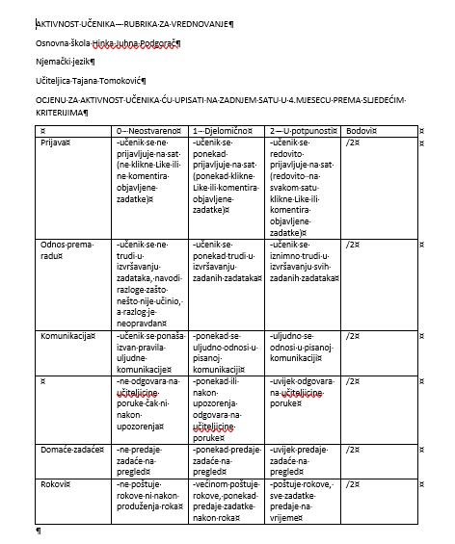
Tablice za praćenje i vrednovanje aktivnosti
Tablica za praćenje aktivnosti učenika
Vrednovanje aktivnosti

Slide 31

Vielen Dank für Ihre Aufmerksamkeit

